Slide 1
Protocoles TDM abdomen
Système digestif

Slide 2
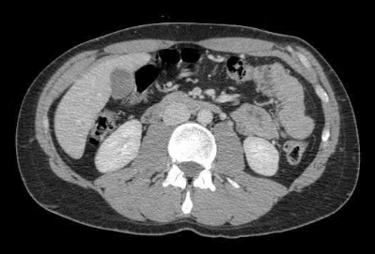
TDM abdominal
L’exploration TDM de la région abdomino-pelvienne est très vaste.
Le TDM peut couvrir une exploration digestive, vasculaire, traumatologique, urinaire, etc.
Il existe donc plusieurs protocoles d’examens selon l’investigation à faire
Les renseignements cliniques détermineront le type de protocole à réaliser
Par contre, le positionnement, le centrage et les régions d’intérêt resteront similaires
Source : https://eanatomy-rimouski.proxy.collecto.ca/fr/e-Anatomy/Abdomen-et-Pelvis/Abdomen-Pelvis-TDM

Slide 3
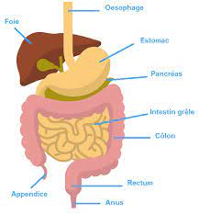
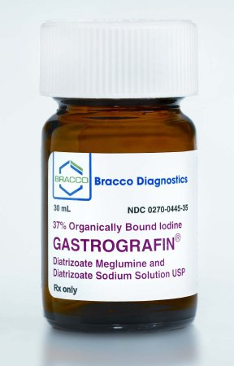
TDM abdominal : Étude du système digestif
Le TDM est une modalité importante pour l’étude du système digestif.
Très souvent, la région pelvienne sera également étudiée lors des explorations abdominales
Pour permettre de bien opacifier le système digestif, une substance de contraste peut être prise par le patient avant l’examen (exemple : Readi-cat (baryum dilué), gastrografin, sorbitol, eau, etc.)
De plus en plus de protocole utilise de l’eau comme substance de contraste pour le tube digestif
Moins couteux
Meilleure disponibilité
Moins de contre-indication avec l’utilisation de l’eau

Slide 4
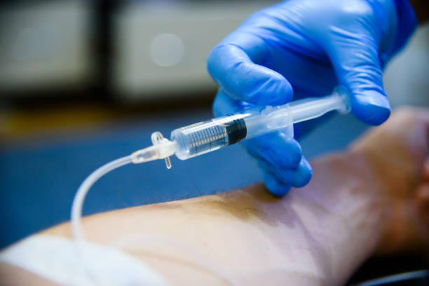
TDM abdominal : Étude du système digestif
En plus de l’opacification du tube digestif, le TDM abdominal nécessite souvent une injection intra-veineuse de produit de contraste iodé.
Il est donc important de vérifier toutes les contre-indications associées à l’utilisation de ces substances

Slide 5
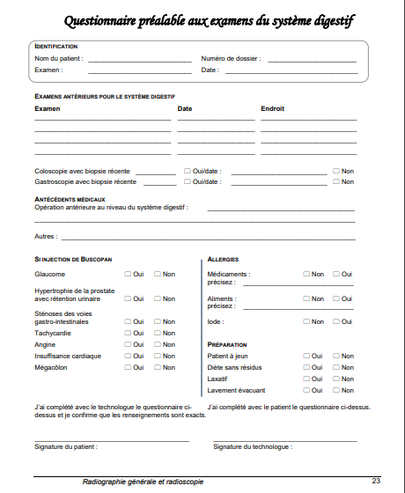
Risque de perforation des parois = communication avec le péritoine :
NE PAS UTILISÉ DE PRODUIT BARYTÉ
↑ Effets
↑ Complications

Slide 6
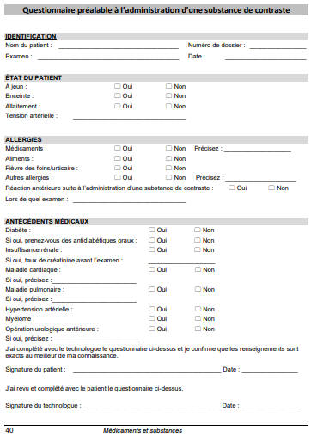
S’assurer de la compatibilité du médicament et du PCI utilisé
Vérifier si patient est prédisposé à avoir des allergies :
Peu augmenter le risque

Slide 7
TDM abdominal : Système digestif
Voici la liste des principaux protocoles d’examen TDM pour l’étude du système digestif :
TDM abdo-pelvien C- (AP C-)
TDM abdo-pelvien C+ veineux (AP C+)
Coloscanner (TDM abdo-pelvien avec lavement)
Entéro-TDM
Colonoscopie virtuelle par TDM
Dans certains cas, il se peut qu’un thorax soit également demandé. Il s’agira alors d’un TDM thorax-abdo-pelvien (TDM TAP)

Slide 8
TDM abdo-pelvien C+
Buts ou indications : Très vaste !!
Abcès
Appendicite
Ascite
Cancer, néoplasie
Cholélithiase, cholédocholithiase
Cholécystite
Cirrhose
Diverticulite
Hépatite
Hépatomégalie
Hernie hiatale
Iléus
Pancréatite
Pneumopéritoine
Splénomégalie
Ulcère
Etc.

Slide 9
TDM abdo-pelvien C+
Questionnaire anamnèse
Contre-indications :
Allergie aux substances de contrastes
Contre-indications à l’injection de PDC (iodé, baryté, etc.)
Présence de baryum dans la région abdominale
S’il y a des contre-indications, il faudra réaliser l’examen C-

Slide 10
TDM abdo-pelvien C+
Préparation du patient :
Être à jeun 3 heures avant l’examen
Faire déshabiller le patient et faire revêtir une jaquette (retirer le haut et le bas)
Retirer tout objet susceptible de nuire à la qualité de l’image (bijoux, piercing, soutien-gorge, etc.)
Faire boire entre 800 et 1000 mL d’eau au patient de 30 à 60 minutes avant l’examen
Permet de bien répartir l’eau qui agit comme moyen de contraste tout le long du système digestif. Favorise une meilleure visualisation des anses intestinales des autres structures.
Installation d’un cathéter IV pour l’injection du PDC
Ajuster calibre du cathéter en fonction du débit d’injection souhaité

Slide 11
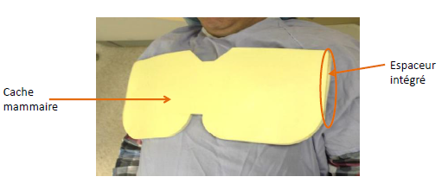
TDM abdo-pelvien C+
Positionnement :
Patient en décubitus dorsal
Bras placés au-dessus de la tête
Si impossible pour le patient, laisser les bras de chaque côté du corps, mais cela donne une moins bonne qualité d’examen
Les pieds entrent en premier dans le statif
S’assurer qu’il n’y ait pas de rotation du PMS.
Épaule et bassin bien appuyés sur la table
S’assurer qu’il n’y ait pas de déviation du PMS
Lorsque la situation le permet, utiliser le cache au bismuth pour les seins pour les patients âgés de moins de 55 ans, sans égard au sexe

Slide 12
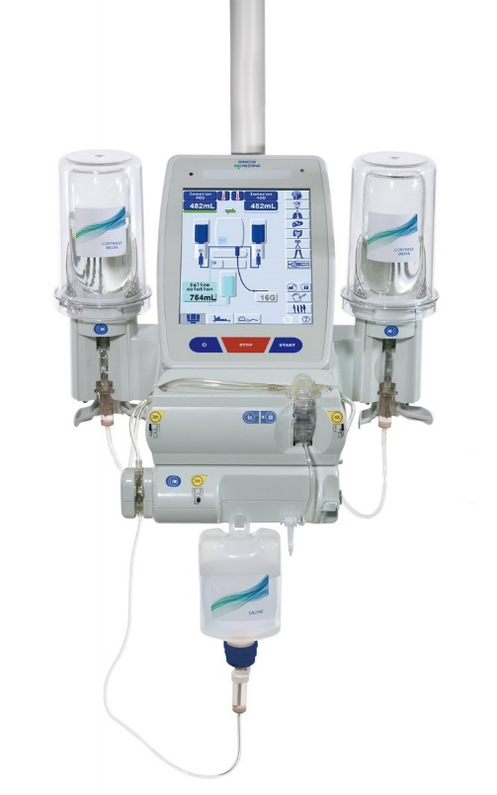
TDM abdo-pelvien C+
Protocole :
Centrage :
En cranio-caudal (z) : 5 cm au-dessus du processus xyphoïde
En antéro-postérieur (y) : Au centre de l’abdomen
Injection :
Quantité : 90 à 100 ml
Débit : 3 ml/seconde
Délais : 60 à 70 secondes
Source : https://healthcare-in-europe.com/en/radbook/injectors/1591-bracco-ct-expr-s.html
Permet la visualisation du réseau veineux

Slide 13
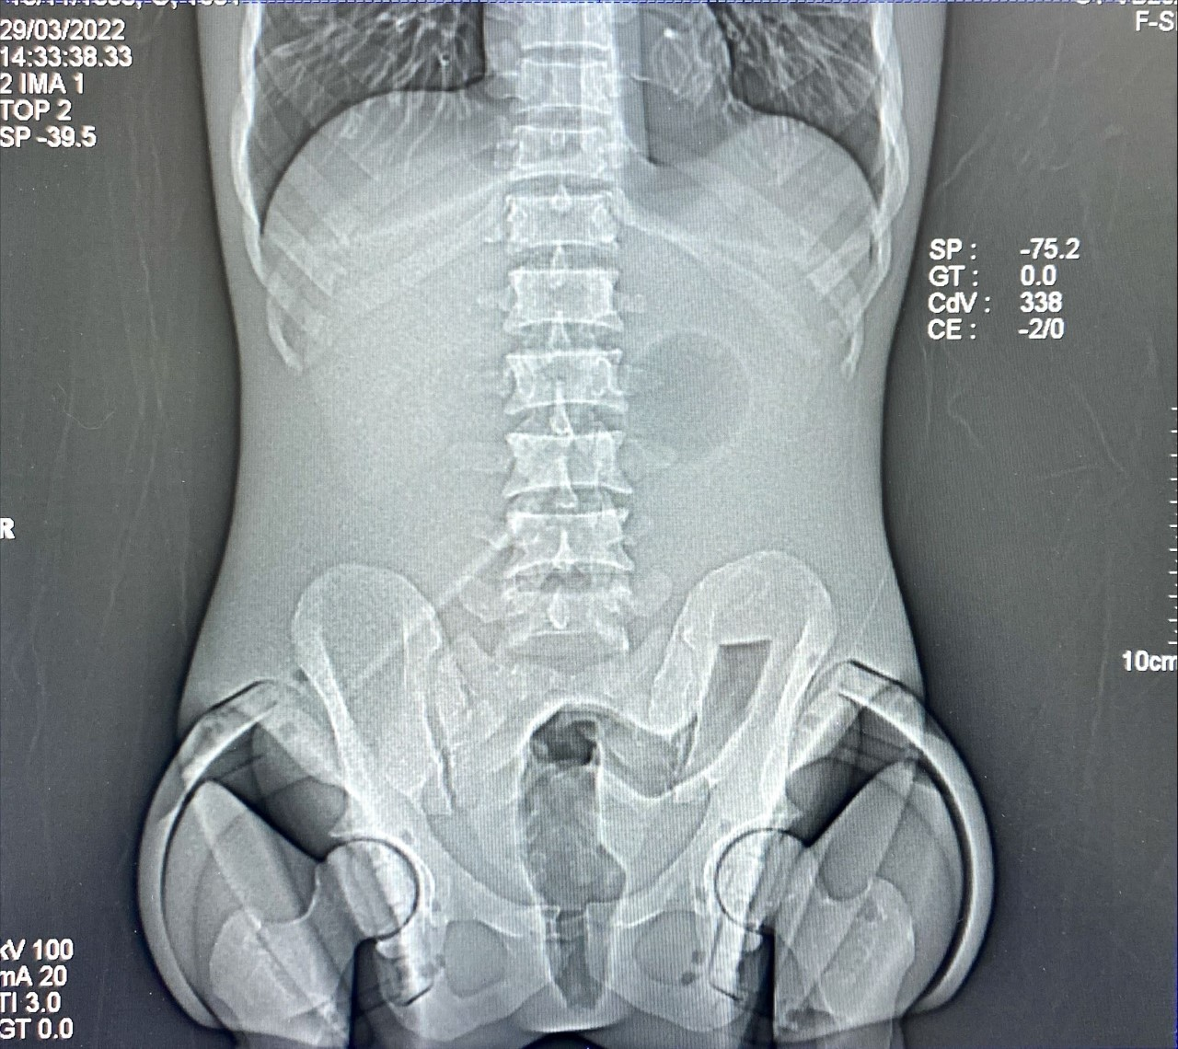
TDM abdo-pelvien C+
Topogramme : Environ 450 mm (à ajuster selon le patient)
Généralement, le topogramme de face sera suffisant
Inclure 5 cm au-dessus du processus xiphoïde jusqu’en-dessous des ischions (sous le bassin osseux)
Apnée après inspiration
Source : Images, Cégep de Rimouski

Slide 14
TDM abdo-pelvien C+
Acquisition :
Placer la boite d’acquisition de manière à couvrir :
En cranio-caudal :
Du dessus des coupoles diaphragmatiques jusqu’en-dessous des ischions
En largeur :
Inclure tout l’abdomen au complet
Source : Images, Cégep de Rimouski

Slide 15
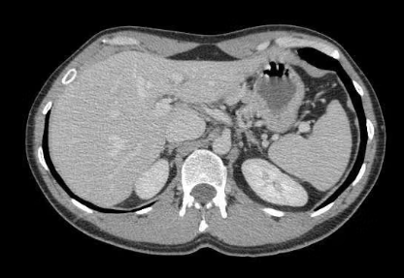
TDM abdo-pelvien C+
Acquisition :
Utiliser le grand SFOV
120 kV (diminuer à 100 kV si possible pour les patients adulte mince)
Épaisseur de coupe : 1,25 à 3 mm
Fenêtre tissus mous (abdomen)
Apnée après inspiration
Source : https://eanatomy-rimouski.proxy.collecto.ca/fr/e-Anatomy/Abdomen-et-Pelvis/Abdomen-Pelvis-TDM

Slide 16
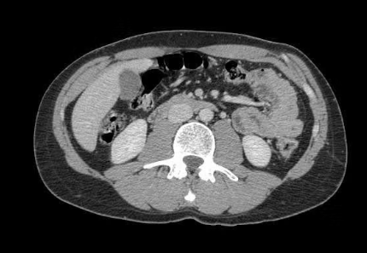
TDM abdo-pelvien C+
Vésicule biliaire
Côlon transverse
Foie
Iléon
Rein droit
Source : https://eanatomy-rimouski.proxy.collecto.ca/fr/e-Anatomy/Abdomen-et-Pelvis/Abdomen-Pelvis-TDM
VCI
Aorte abdominale

Slide 17
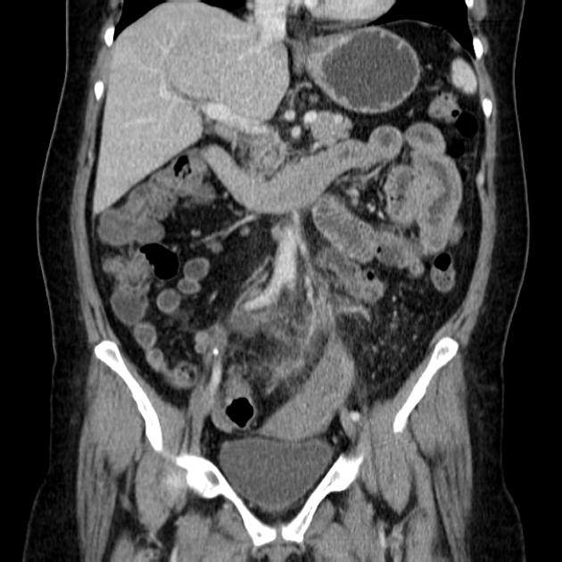
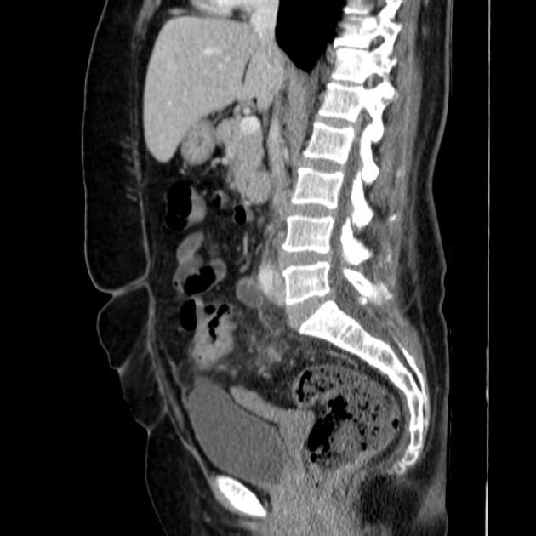
TDM abdo-pelvien C+
Reconstructions :
Coronales (fenêtre tissus mous – abdomen)
Sagittales (fenêtre tissus mous – abdomen)
Source : https://radiopaedia.org/cases/diverticulitis-5?lang=us

Slide 18
TDM abdo-pelvien C-
Il s’agit exactement du même protocole que le AP C+, la seule différence, c’est qu’il n’y a pas d’injection de produit de contraste iodé IV
Pas d’opacification du réseau veineux

Slide 19
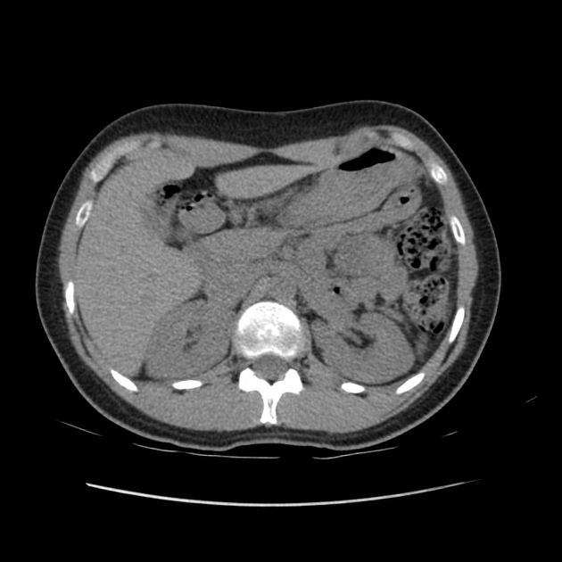
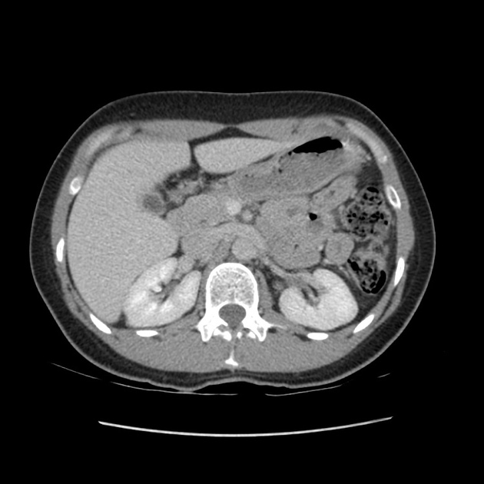
TDM abdo-pelvien
C -
C + veineux
Source : https://radiopaedia.org/cases/normal-ct-abdomen-and-pelvis-triphasic-protocol?lang=us

Slide 20
Coloscanner : TDM abdo-pelvien avec lavement
Il s’agit d’un examen TDM abdominal et pelvien avec une opacification, par voie rectale, du gros intestin à l’aide d’un produit iodé hydrosoluble (Gastrografin)
Exemple de préparation du produit de contraste à lavement :
750 ml d’eau (tiède)
2 bouteilles (60 ml) de gastrografin
Mélanger doucement dans une grande tasse (éviter la formation de mousse)
Vider la solution dans un sac à lavement (s’assurer que la tubulure est fermée!!) ☺

Slide 21
Coloscanner : TDM abdo-pelvien avec lavement
Pourquoi un TDM avec lavement ?
Certaines pathologies (diverticulite, néo du côlon, colite, etc.) peuvent se manifester, entre autre par un épaississement de la paroi du côlon.
Afin de mettre en évidence cet épaississement, il est nécessaire de distendre les anses coliques.
Le lavement (introduction d’un produit de contraste par le rectum) permet cette distension.
De plus, chez les patients avec traumatisme perforant, une petite fissure du côlon pourrait être décelée par le passage du PDC sans air libre apparent

Slide 22
Coloscanner : TDM abdo-pelvien avec lavement
Indications :
Diverticulite
Cancer du côlon
Colite
Etc.
Contre-indications :
Allergie aux substances de contrastes
Contre-indications à l’injection de PDC (iodé, baryté, etc.)
Présence de baryum dans la région abdominale
Peut être réalisé avec ou sans injection de produit de contraste IV

Slide 23
Coloscanner : TDM abdo-pelvien avec lavement
Préparation du patient :
Être à jeun 3 heures avant l’examen
Faire déshabiller le patient et faire revêtir une jaquette (retirer le haut et le bas)
Retirer tout objet susceptible de nuire à la qualité de l’image (bijoux, piercing, soutien-gorge, etc.)
Installation d’un cathéter IV pour l’injection du PDC
Ajuster calibre du cathéter en fonction du débit d’injection souhaité
Selon les départements, une diète sans résidus peut être demander 24 à 48 heures avant l’examen ainsi que la prise de substances laxatives pour bien libérer le côlon de tout résidus
Avant de procéder au positionnement pour l’examen, une canule rectale sera installée au patient pour permettre l’administration de la substance opacifiante

Slide 24
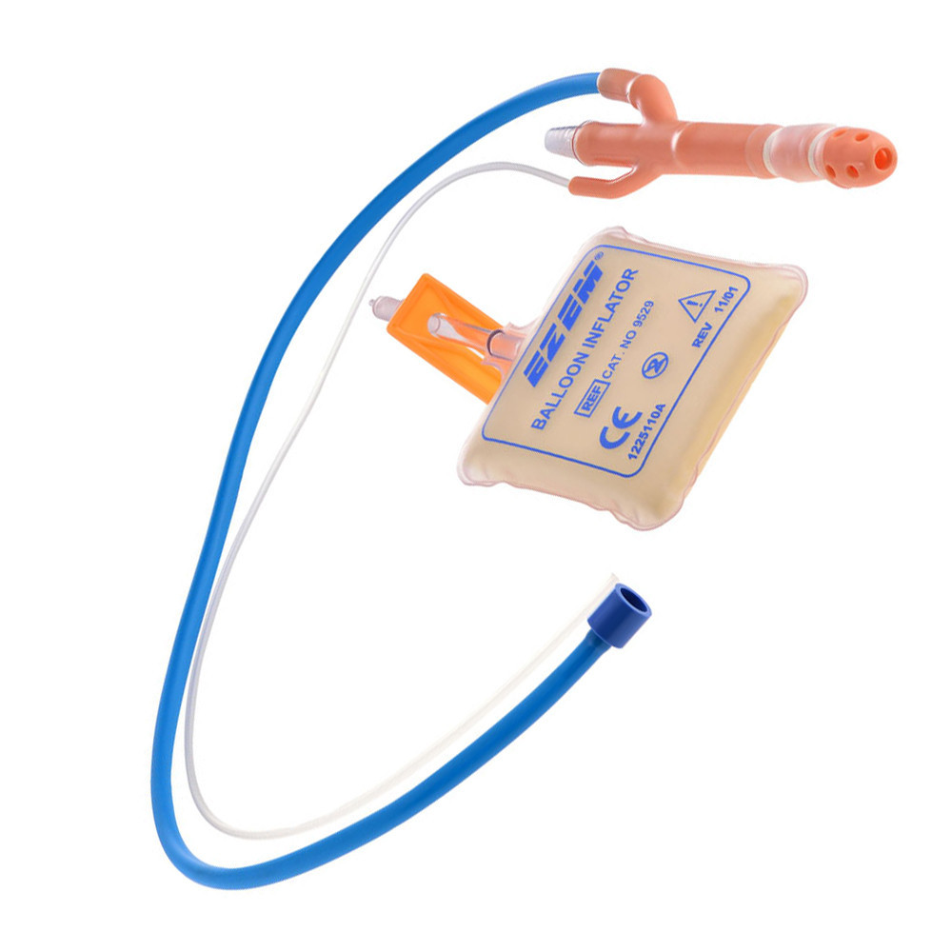
Coloscanner : TDM abdo-pelvien avec lavement
Opacification du gros intestin :
Après avoir installé la canule rectale, il s’agit de déclamper la tubulure du sac à lavement pour réaliser le remplissage de l’intestin
Procéder au remplissage de l’intestin.
Lorsque le sac est vide, retirer la canule rectale et positionner le patient selon le positionnement requis

Slide 25
Coloscanner : TDM abdo-pelvien avec lavement
Positionnement
Protocole (centrage, injection)
Topogramme
Acquisition
Reconstruction
Idem à un TDM abdo-pelvien standard

Slide 26
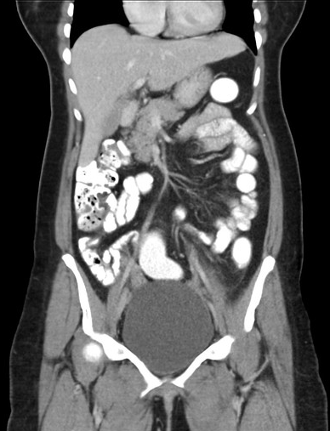
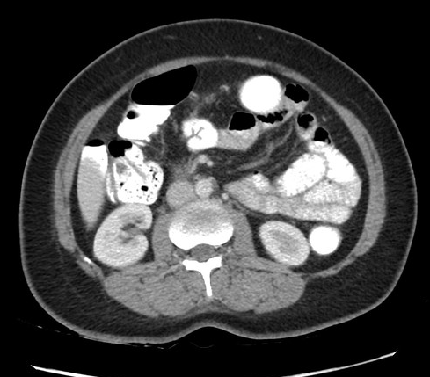
Coloscanner : TDM abdo-pelvien avec lavement
Source : https://radiopaedia.org/cases/colonic-diverticulitis-1?lang=us

Slide 27
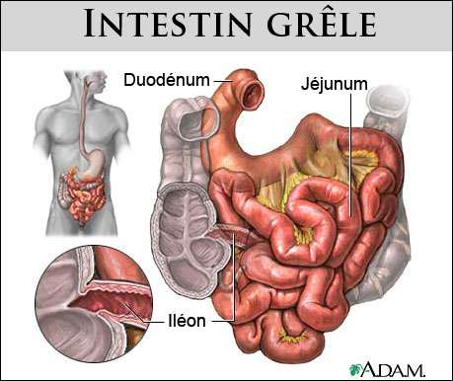
Entéroscan (Entéro-TDM)
Examen TDM pour l’étude de l’intestin grêle
Buts ou indications :
Maladie de Crohn
Anémie
Iléite terminale
Contre-indications :
Allergie aux substances de contrastes
Contre-indications à l’injection de PDC (iodé, baryté, etc.)
Présence de baryum dans la région abdominale

Slide 28
Lors d’un enteroscan, il faudra injecter un antispasmodique (Hyoscine (Buscopan)).
Il faut donc vérifier les contre-indications à ce type de médicament.

Slide 29
Entéroscan (Entéro-TDM)
Préparation du patient :
Patient à jeun à partir de minuit la veille (un déjeuner liquide sans produit laitier est permis)
Faire déshabiller le patient et faire revêtir une jaquette (retirer le haut et le bas)
Retirer tout objet susceptible de nuire à la qualité de l’image (bijoux, piercing, soutien-gorge, etc.)
Installation d’un cathéter IV pour l’injection du PDC
Ajuster calibre du cathéter en fonction du débit d’injection souhaité

Slide 30
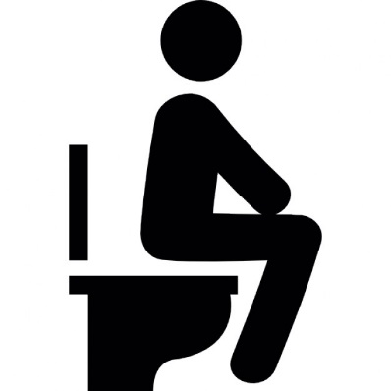
Entéroscan (Entéro-TDM)
Préparation du contraste oral :
Préparer un mélange de Mannitol ou Sorbitol (100 ml) et d’eau (1500 ml) :
Le Mannitol (ou Sorbitol) est hyperosmolaire :
Évite une réabsorption trop importante et donc une distension insuffisante des anses
Propriétés laxatives
Dans l’heure qui précède l’examen, le patient devra boire la solution
400 ml – 60 minutes avant l’examen
400 ml – 40 minutes avant l’examen
400 ml – 20 minutes avant l’examen
300 ml – juste avant l’examen

Slide 31
Entéroscan (Entéro-TDM)
Positionnement :
Patient en décubitus dorsal
Bras placés au-dessus de la tête
Si impossible pour le patient, laisser les bras de chaque côté du corps, mais cela donne une moins bonne qualité d’examen
Les pieds entrent en premier dans le statif
S’assurer qu’il n’y ait pas de rotation du PMS.
Épaule et bassin bien appuyés sur la table
S’assurer qu’il n’y ait pas de déviation du PMS
Lorsque la situation le permet, utiliser le cache au bismuth pour les seins pour les patients âgés de moins de 55 ans, sans égard au sexe

Slide 32
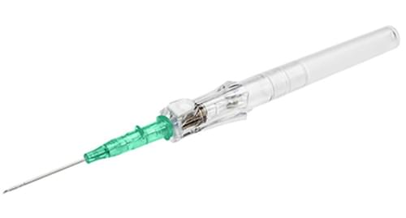
Entéroscan (Entéro-TDM)
Protocole :
Centrage :
En cranio-caudal (z) : 5 cm au-dessus du processus xyphoïde
En antéro-postérieur (y) : Au centre de l’abdomen
Injection :
Quantité : 100 ml
Débit : 4 ml/seconde (prévoir cathéter d’assez gros calibre pour supporter l’injection : 18 G)
Délais : 45 secondes

Slide 33
Entéroscan (Entéro-TDM)
Topogramme : Environ 450 mm (à ajuster selon le patient)
Généralement, le topogramme de face sera suffisant
Inclure 5 cm au-dessus du processus xiphoïde jusqu’en-dessous des ischions (sous le bassin osseux)
Apnée après inspiration
Source : Images, Cégep de Rimouski

Slide 34
Entéroscan (Entéro-TDM)
Acquisition :
Placer la boite d’acquisition de manière à couvrir :
En cranio-caudal :
Du dessus des coupoles diaphragmatiques jusqu’en-dessous des ischions
En largeur :
Inclure tout l’abdomen au complet
Source : Images, Cégep de Rimouski

Slide 35
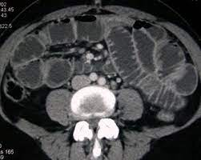
Entéroscan (Entéro-TDM)
Acquisition :
Utiliser le grand SFOV
120 kV (diminuer à 100 kV si possible pour les patients adulte mince)
Épaisseur de coupe : 1,25 à 3 mm
Fenêtre tissus mous (abdomen)
Apnée après inspiration
Source : http://hepatoweb.com/DES/exposes/DES1_2007_COFFIN/BOUDIAF.pdf

Slide 36
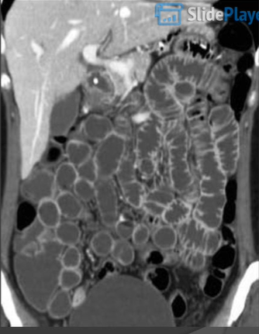
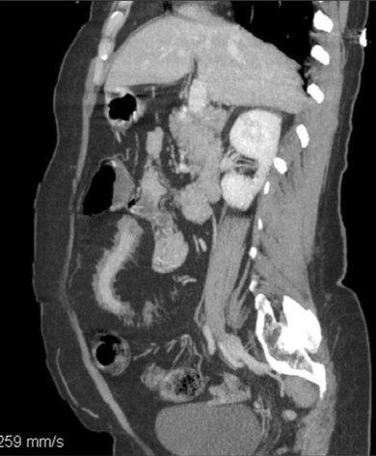
Entéroscan (Entéro-TDM)
Reconstructions :
Coronales (fenêtre tissus mous – abdomen)
Sagittales (fenêtre tissus mous – abdomen)
Source : https://slideplayer.fr/slide/1204551/

Slide 37
Colonoscopie virtuelle – Coloscopie par TDM
Examen tomodensitométrique permettant d’obtenir des images en 2D et 3D de la paroi interne de l’ensemble du gros intestin (côlon et rectum) afin d’y déceler des pathologies colorectales.
Cet examen nécessite une distension du côlon à l’aide d’air ou de gaz carbonique. Sans la distension des anses coliques, de faux épaississement de la paroi intestinale peuvent apparaitre et conduire à des diagnostics erronés.
Cet examen est mieux supporter qu’une colonoscopie optique et peut être réalisé suite à un échec d’une colonoscopie optique ou lorsqu’il y a contre-indications (diathèse hémorragique, anticoagulation, insuffisance cardiaque ou pulmonaire sévère, etc.

Slide 38
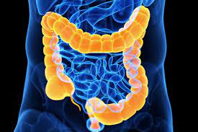
Colonoscopie virtuelle – Coloscopie par TDM
But ou indications :
Étude du côlon (polype, tumeurs coliques, etc.)
Colonoscopie optique incomplète
Contre-indications :
Allergie aux substances de contrastes
Contre-indications à l’injection de PDC (iodé, baryté, etc.)
Présence de baryum dans la région abdominale

Slide 39
Colonoscopie virtuelle – Coloscopie par TDM
Préparation du patient :
Faire déshabiller le patient et faire revêtir une jaquette (retirer le haut et le bas)
Retirer tout objet susceptible de nuire à la qualité de l’image (bijoux, piercing, soutien-gorge, etc.)
Effectuer une préparation soigneuse du côlon (diète sans résidus de 2 jours)
Permet d’éliminer les résidus fécaux qui pourraient être confondus avec des polypes
Demander au patient de se rendre à la salle de bain tout juste avant l’examen
Installer un cathéter IV pour l’injection de PDC ou de médicament

Slide 40
Colonoscopie virtuelle – Coloscopie par TDM
N’EST PAS À APPRENDRE !!
☺
Exemple de diète (CHU de Québec) : https://www.chudequebec.ca/patient/maladies,-soins-et-services/traitements-et-examens/examens/coloscopie-virtuelle.aspx#:~:text=La%20coloscopie%20virtuelle%20est%20un,y%20d%C3%A9celer%20des%20pathologies%20colorectales
Deux jours avant l’examen :
Liquides clairs :
Eau, gatorade ou équivalent, jus de fruit sans pulpe, liqueurs claires (seven-up, sprite)
Diète sans résidus :
Pain blanc, œufs bouillis ou pochés, poisson cuit sans gras, tofu (non frit), pommes de terre bouillis sans la peau, riz blanc, pâtes alimentaires blanches.

Slide 41
Colonoscopie virtuelle – Coloscopie par TDM
N’EST PAS À APPRENDRE !!
☺
Exemple de diète (CHU de Québec) : https://www.chudequebec.ca/patient/maladies,-soins-et-services/traitements-et-examens/examens/coloscopie-virtuelle.aspx#:~:text=La%20coloscopie%20virtuelle%20est%20un,y%20d%C3%A9celer%20des%20pathologies%20colorectales
Le jours avant l’examen :
Liquides clairs :
Bouillon ou consommé clair, substitut de repas (Ensure), Jell-O clair,
Le matin de l’examen :
Ne pas boire ni manger
Il est interdit de fumer et de mâcher de la gomme
Durant les 2 jours de préparation, des substances laxatives doivent également être prises

Slide 42
Colonoscopie virtuelle – Coloscopie par TDM
Positionnement : Il faut effectuer 2 acquisitions dans des positions différentes
Première acquisition :
Décubitus dorsal, bras au-dessus de la tête, les pieds entrent en premier dans le statif
Deuxième acquisition :
Décubitus ventral, bras au-dessus de la tête, les pieds entrent en premier dans le statif
Certains département peuvent réaliser les acquisitions en DLG et DLD.
Permet de mieux visualiser les surfaces inférieures et supérieures du côlon grâce au déplacement d’air, des liquides et solides à l’intérieur des anses intestinales

Slide 43
Colonoscopie virtuelle – Coloscopie par TDM
Protocole :
Procédure :
Positionner le patient sur le côté gauche, introduire la canule rectale et gonfler le ballonnet
Insuffler de l’air ou du CO₂ via la sonde rectale. Le volume peut varier (3 à 6 L).
La position du patient peut varier pendant l’introduction de l’air.
Notes:
Volume d’air (3 à 6 L) : CADET, p, 160

Slide 44
Colonoscopie virtuelle – Coloscopie par TDM
Protocole :
Centrage :
En cranio-caudal (z) : 5 cm au-dessus du processus xyphoïde
En antéro-postérieur (y) : Au centre de l’abdomen
Injection :
Il n’y aura pas d’injection IV de PCI pour cet examen (sauf à la demande du radiologue)
Par contre, il faut quand même prévoir l’installation d’un cathéter IV pour l’injection d’un antispasmodique (Buscopan)
Attention de bien vérifier les contres indications aux antispasmodiques

Slide 45
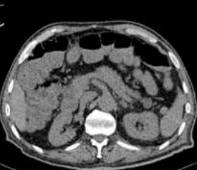
Colonoscopie virtuelle – Coloscopie par TDM
1ère acquisition
Topogramme : Comme l’examen comprend 2 positionnements différents, il faudra réaliser 2 topogrammes en fonction de la position du patient
1er topogramme : Patient en DD
Idem à TDM abdo-pelvien standard
Acquisition : Patient en DD
Idem à abdo-pelvien standard

Slide 46
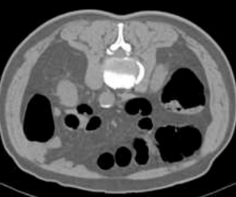
Colonoscopie virtuelle – Coloscopie par TDM
2e acquisition
Topogramme :
2e topogramme : Patient en DV
Inclure 5 cm au-dessus du processus xyphoïde jusqu’en dessous des ischions
Apnée après inspiration
Acquisition : Patient en DV
Inclure du dessus des coupoles diaphragmatique jusqu’en-dessous des ischions

Slide 47
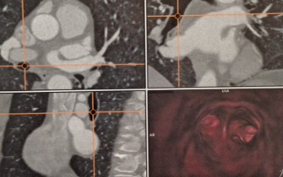
Colonoscopie virtuelle – Coloscopie par TDM
Reconstructions :
Avec l’aide du système informatique, il sera possible de faire des reconstructions en 3D de l’intestin et permettra de visualiser l’ensemble de l’intérieur du côlon.
En pratique, la technique consiste à déplacer un curseur le long du canal étudié.
Par contre, un désavantage d’une colonoscopie virtuelle, c’est que les couleurs attribuées aux images sont artificielles et ne correspondent pas à la vision endoscopique optique des muqueuses dont l’aspect est souvent utile au repérage de certaines pathologies.
Source : DILLENSEGER, J.-P., MOERSCHEL, E. Guide des technologies de l’imagerie médicale et de la radiothérapie, MASSON, p. 97.

Slide 48
Colonoscopie virtuelle – Coloscopie par TDM
https://www.youtube.com/watch?v=yjqqO88msig

Slide 49
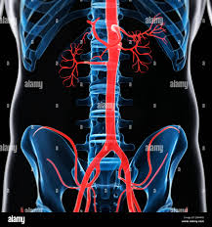
Protocoles vasculaires pour la région abdo-pelvienne
Angio-TDM abdo-pelvien
TDM abdo-pelvien multiphase

Slide 50
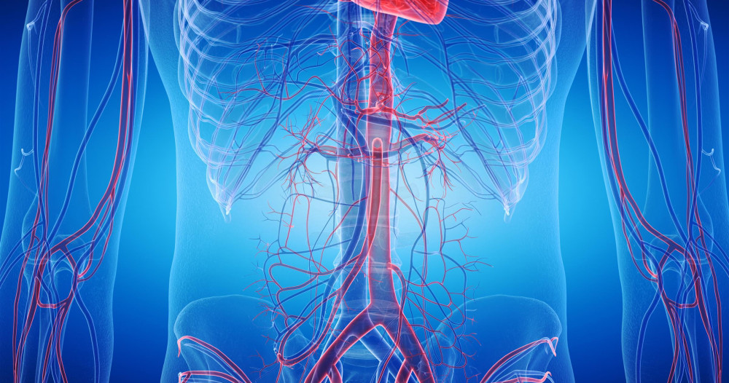
Angio-TDM abdo-pelvien
Examen TDM permettant l’étude de l’aorte abdominale et de ses ramifications
Buts et indications :
AAA (anévrysme de l’aorte abdominale)
Sténose de l’aorte abdominale ou des ses ramifications (ex : sténose artère rénale)
Contre-indications
Allergie aux substances de contrastes
Contre-indications à l’injection de PDC (iodé, baryté, etc.)
Présence de baryum dans la région abdominale

Slide 51
Angio-TDM abdo-pelvien
Comme il s’agit d’un examen pour de l’étude vasculaire, il ne sera pas nécessaire de faire boire de l’eau au patient pour opacifier le tube digestif
Préparation du patient :
Être à jeun 3 heures avant l’examen
Faire déshabiller le patient et faire revêtir une jaquette (retirer le haut et le bas)
Retirer tout objet susceptible de nuire à la qualité de l’image (bijoux, piercing, soutien-gorge, etc.)
Installation d’un cathéter IV pour l’injection du PDC
Ajuster calibre du cathéter en fonction du débit d’injection souhaité
Comme il s’agit d’un angio-TDM, le débit d’injection sera plus rapide, il faut alors un cathéter de plus gros volume pour supporter l’injection (18G)

Slide 52
Angio-TDM abdo-pelvien
Positionnement :
Idem à TDM abdo-pelvien standard
Protocole :
Centrage : Idem TDM abdo-pelvien standard
Injection :
Quantité : 90 à 100 ml
Débit : 4 ml/sec
Délais : Démarrage automatique à l’aide d’un capteur de densité (ROI) positionné dans l’aorte abdominale
Topogramme :
Idem à TDM abdo-pelvien standard

Slide 53
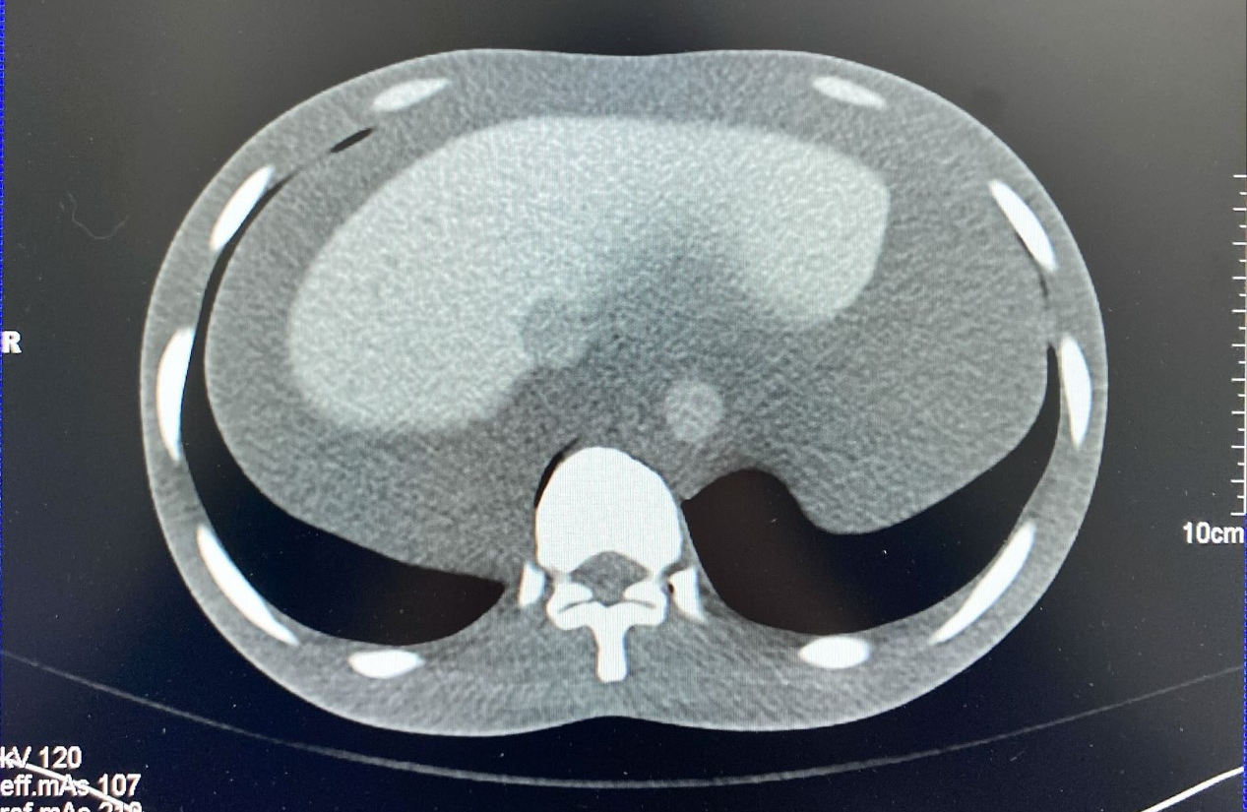
Angio-TDM abdo-pelvien
L’épaisseur des coupes sera plus mince (1 mm) pour les angio-TDM
Acquisition : Se fera en plusieurs étapes
1ère étape : Positionner la ligne de coupe du pré-contrôle au niveau des coupoles diaphragmatiques
2e étape : Procéder à l’acquisition du pré-contrôle
3e étape : Placer le ROI dans l’aorte abdominale (attention aux calcifications)
Procéder au test de perméabilité de la veine
Procéder à l’injection de PDC et l’acquisition des images
Source : Images, Cégep de Rimouski

Slide 54
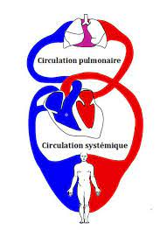
Angio-TDM abdo-pelvien
15 à 25 secondes pour effectuer le trajet
Trajet du produit de contraste
Veine brachiale
Artères pulmonaires
Aorte
Veine subclavière
Poumons
Aorte thoracique
Veine cave sup.
Veines pulmonaires
Aorte abdominale
Oreillette droite
Oreillette gauche
Ventricule droit
Ventricule gauche

Slide 55
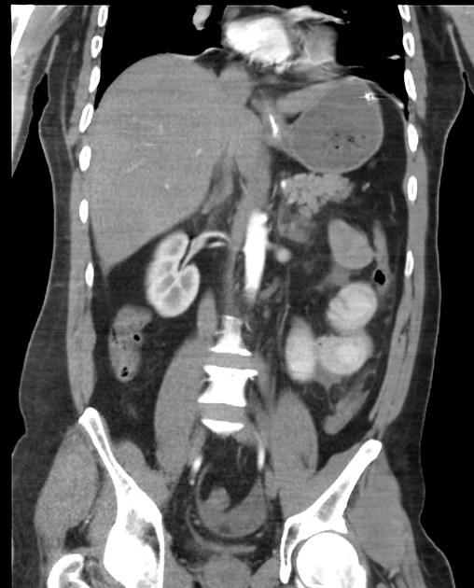
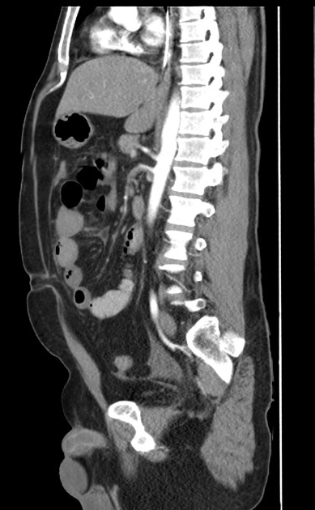
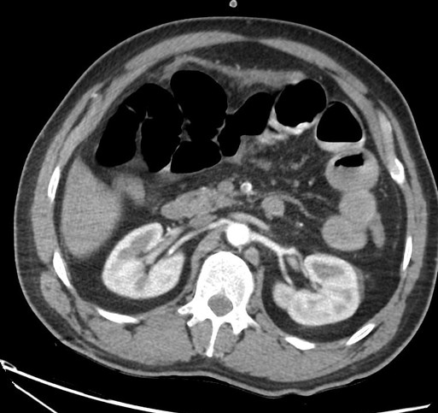
Angio-TDM abdo-pelvien
Acquisition et reconstruction
Source : https://radiopaedia.org/play/45193/entry/804235/case/90575/studies/107965?lang=us

Slide 56
TDM abdo-pelvien multi-phase
Examen abdominal et pelvien réalisé en 3 phases d’injection successives :
Abdo-pelvien C-
Abdo-pelvien C+ artériel (angio-TDM abdo-pelv)
Abdo-pelvien C+ veineux
Buts ou indications :
Dissection aortique (le thorax sera également réalisé = TAP multi-phase)
Ischémie mésentérique :
Interruption du flux sanguin intestinal provoquée par une embolie, une thrombose ou une diminution du débit sanguin.
Colite ischémique :
Lésion du gros intestin consécutive à une interruption de la circulation sanguine. Une douleur abdominale et des selles sanglantes sont fréquentes

Slide 57
TDM abdo-pelvien multi-phase
Contre-indications
Allergie aux substances de contrastes
Contre-indications à l’injection de PDC (iodé, baryté, etc.)
Présence de baryum dans la région abdominale
Préparation du patient :
Idem à Angio-TDM abdo-pelvien
Comme il s’agit d’un examen pour de l’étude vasculaire, il ne sera pas nécessaire de faire boire de l’eau au patient pour opacifier le tube digestif
Comme il s’agit d’un angio-TDM, le débit d’injection sera plus rapide, il faut alors un cathéter de plus gros volume pour supporter l’injection (18G)

Slide 58
TDM abdo-pelvien multi-phase
Positionnement :
Idem à TDM abdo-pelvien standard
Protocole :
Centrage : Idem TDM abdo-pelvien standard
Injection :
Quantité : 90 à 100 ml
Débit : 4 ml/sec
Délais : Démarrage automatique à l’aide d’un capteur de densité (ROI) positionné dans l’aorte abdominale
Topogramme :
Idem à TDM abdo-pelvien standard
Source : Images, Cégep de Rimouski

Slide 59
TDM abdo-pelvien multi-phase
1 seule injection pour tout l’examen
Acquisition : Se fera en plusieurs étapes
1ère étape : Acquisition AP C-
2e étape : Acquisition AP C+ artériel :
Pré-contrôle aux coupoles diaphragmatiques
Acquisition du pré-contrôle
ROI dans l’aorte abdominale
Test perméabilité de la veine
Injection du PDC + acquisition artériel
3e étape : Acquisition AP C+ veineux
Attendre le délais souhaité (60 à 70 Secondes), puis procéder à l’acquisition
Source : Images, Cégep de Rimouski

Slide 60
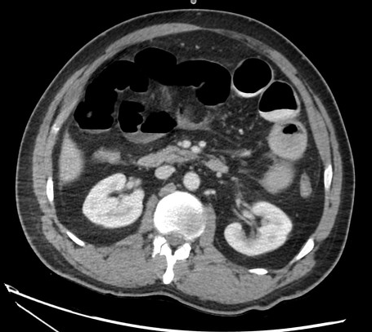
TDM abdo-pelvien multi-phase
Acquisition et reconstructions :
Artériel
C -
Veineux
Source : https://radiopaedia.org/cases/normal-ct-abdomen-and-pelvis-triphasic-protocol?lang=us
Source : https://radiopaedia.org/play/45193/entry/804235/case/90575/studies/107965?lang=us

